Slide 1
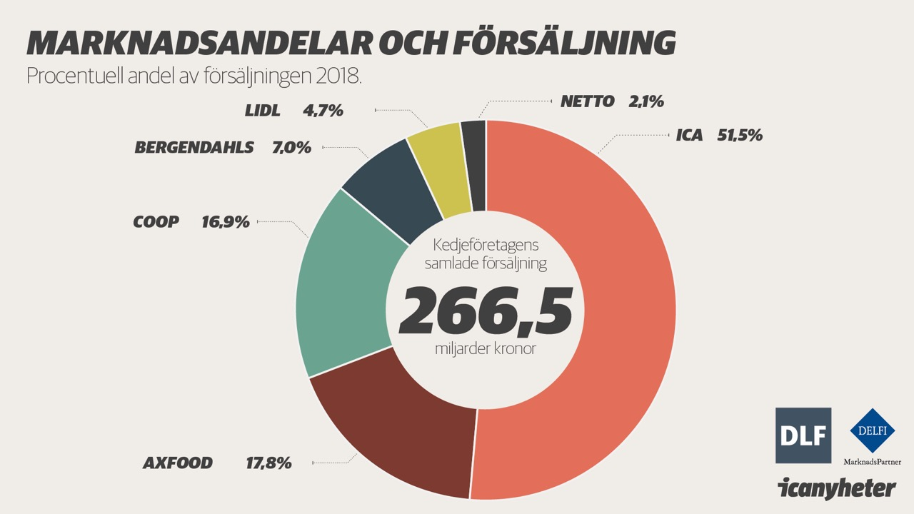
DLF, DELFI OCH DAGLIGVARUNYTT PRESENTERAR
DAGLIGVARUKARTAN 2021
Försäljningstalen avser helåret 2020. Marknaden har definierats som den totala försäljningen (inklusive moms) för de traditionella kedjorna. Uppgifterna kommer från årsredovisningar och företagens egen rapportering.
Kalenderår avses för samtliga utom Lidl, vars verksamhetsår är från 1 mars till
28 februari. I de fall försäljning rapporteras exklusive moms har en generell momssats på 16 procent adderats.
Fakta om de olika regionerna kommer från Delfi Marknadspartner och avser endast dagligvaruförsäljning. På grund av revideringar av marknadstal ska jämförelser mellan olika årgångar av Dagligvarukartan göras med försiktighet.

Slide 2
Marknadsandelar och försäljning
Procentuell andel av försäljningen 2020.

Slide 3
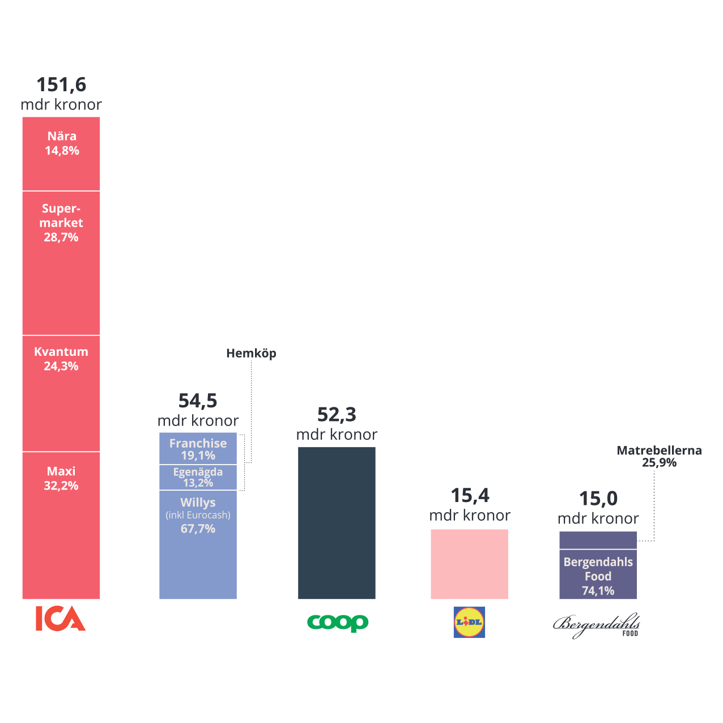
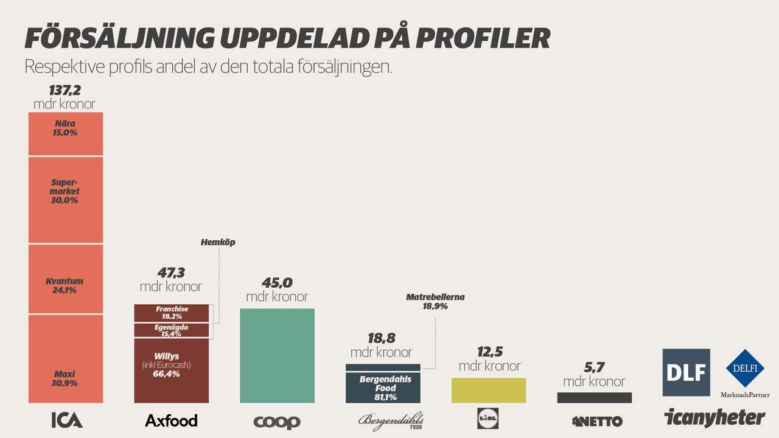
Försäljning uppdelad på profiler
Respektive profils andel av den totala försäljningen.

Slide 4
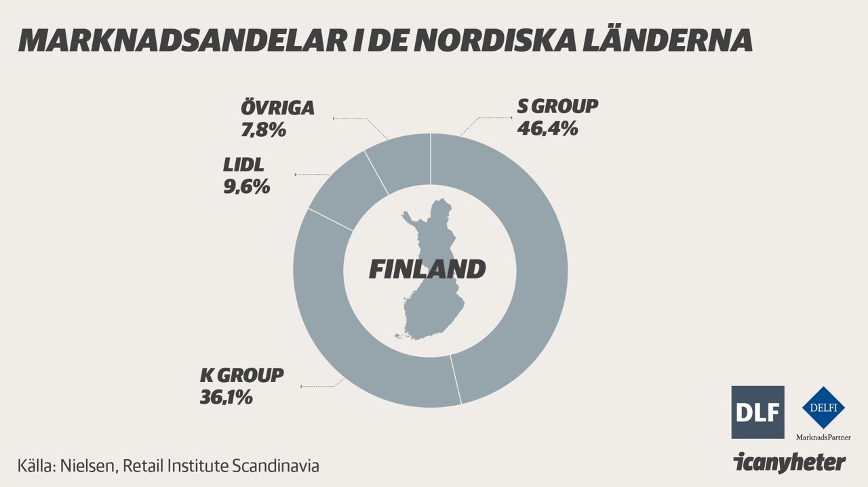
Marknadsandelar i de nordiska länderna
Källa: NielsenIQ (Norge och Finland), Retail Institute Scandinavia (Danmark)

Slide 5
Marknadsandelar i de nordiska länderna
Källa: NielsenIQ (Norge och Finland), Retail Institute Scandinavia (Danmark)

Slide 6
Marknadsandelar i de nordiska länderna
Källa: NielsenIQ (Norge och Finland), Retail Institute Scandinavia (Danmark)

Slide 7
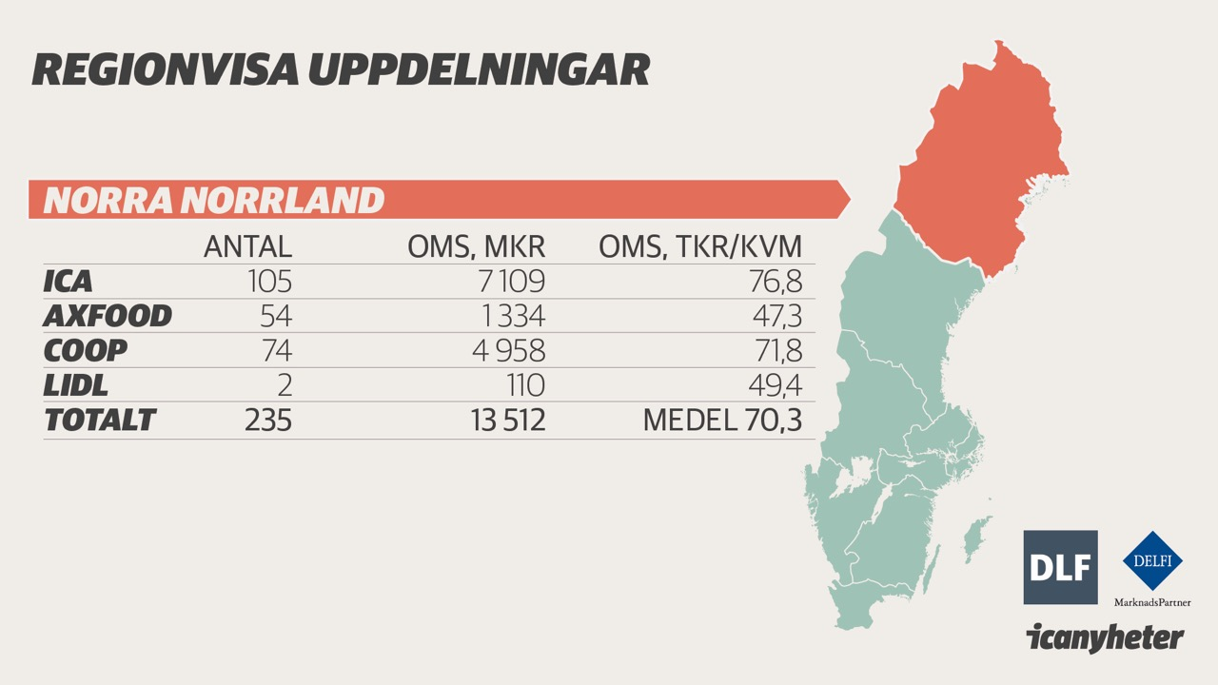
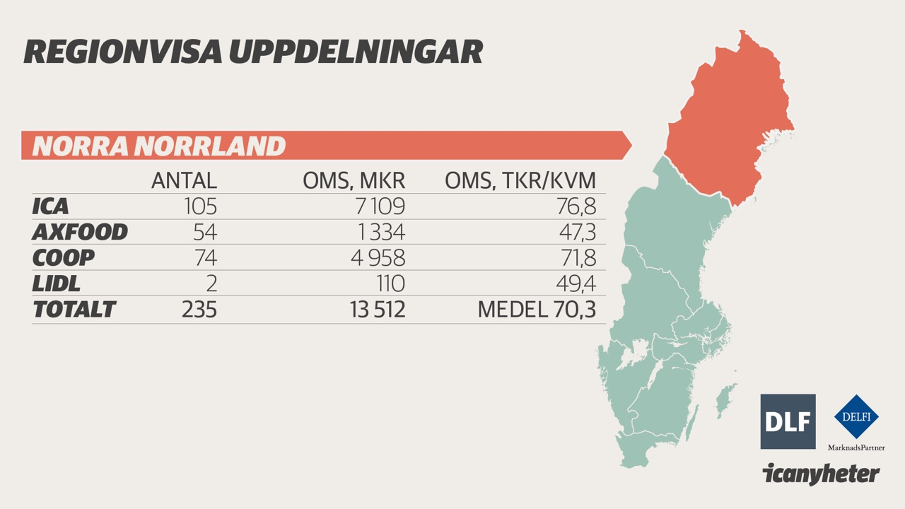
Regionvisa uppdelningar

Slide 8
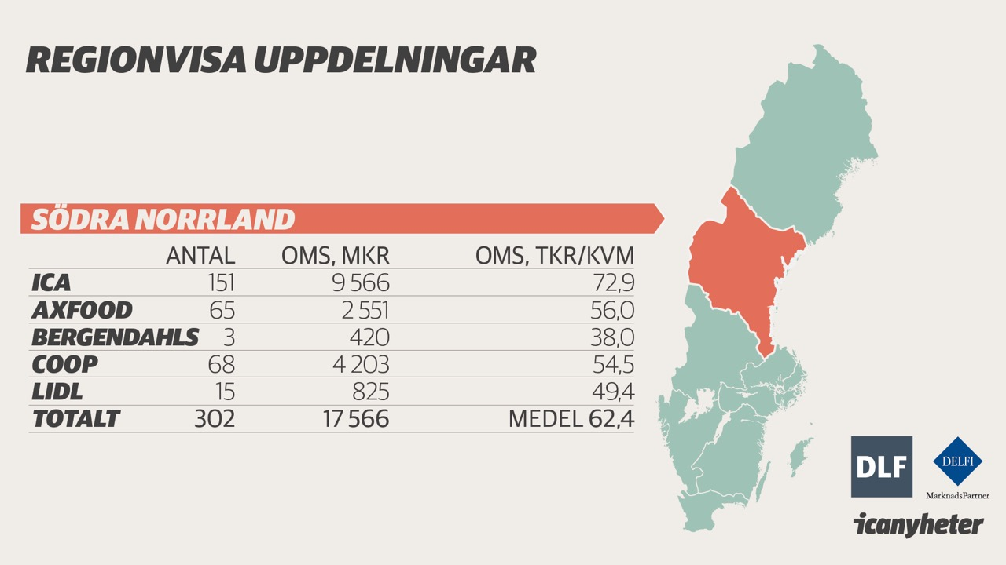
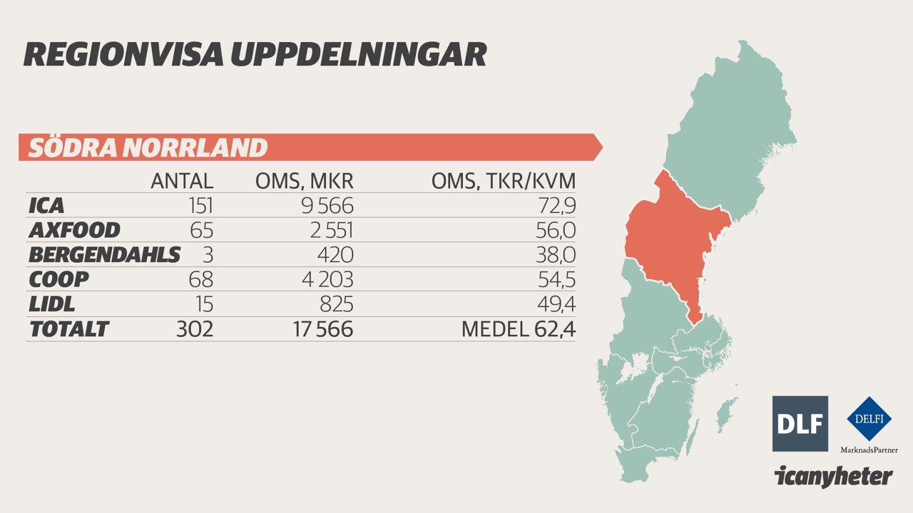
Regionvisa uppdelningar

Slide 9
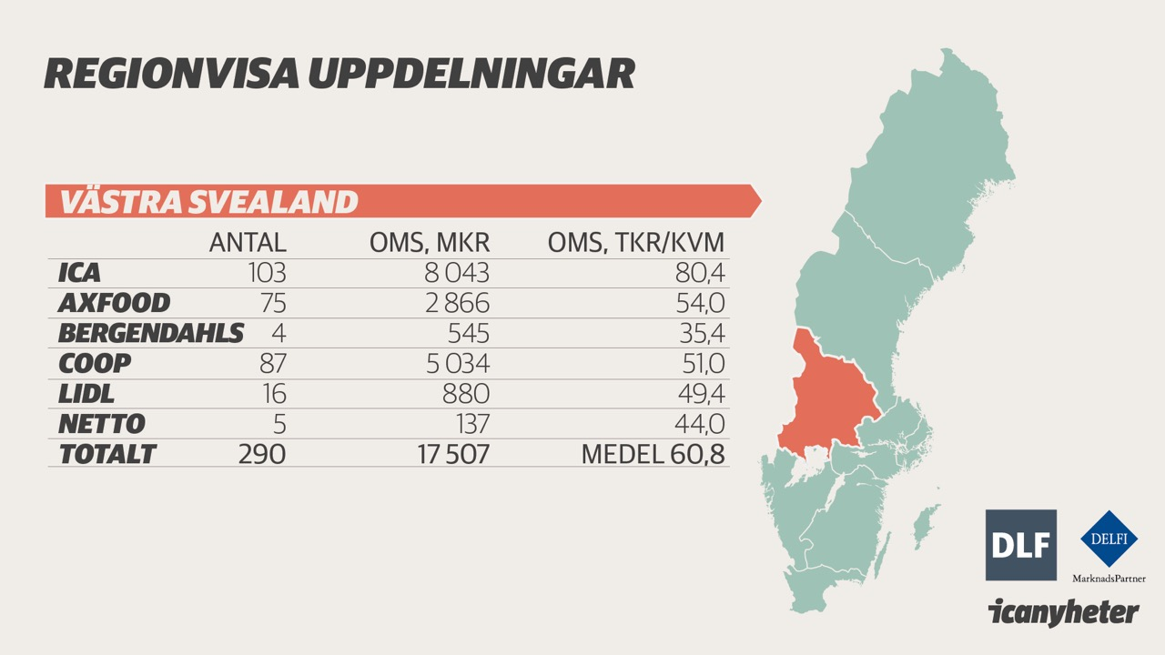
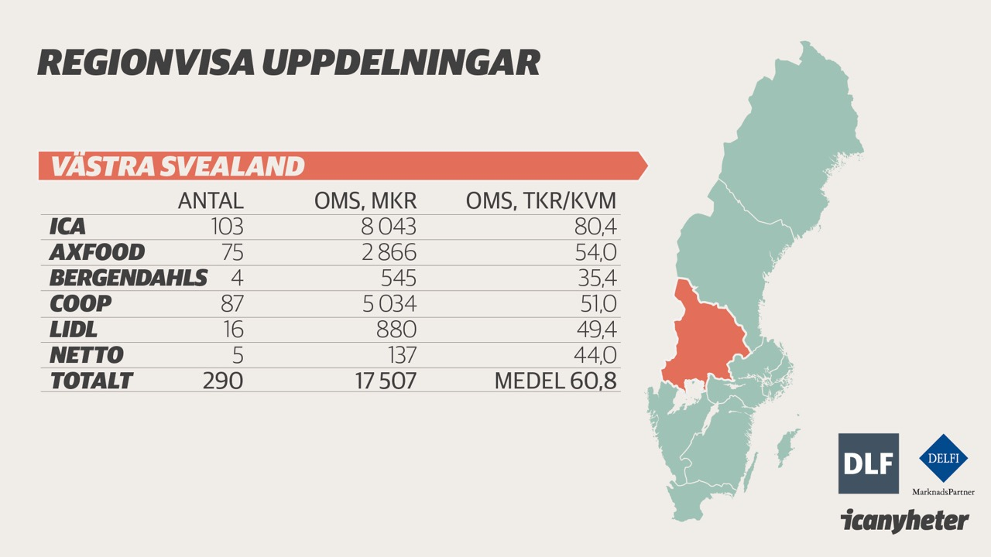
Regionvisa uppdelningar

Slide 10
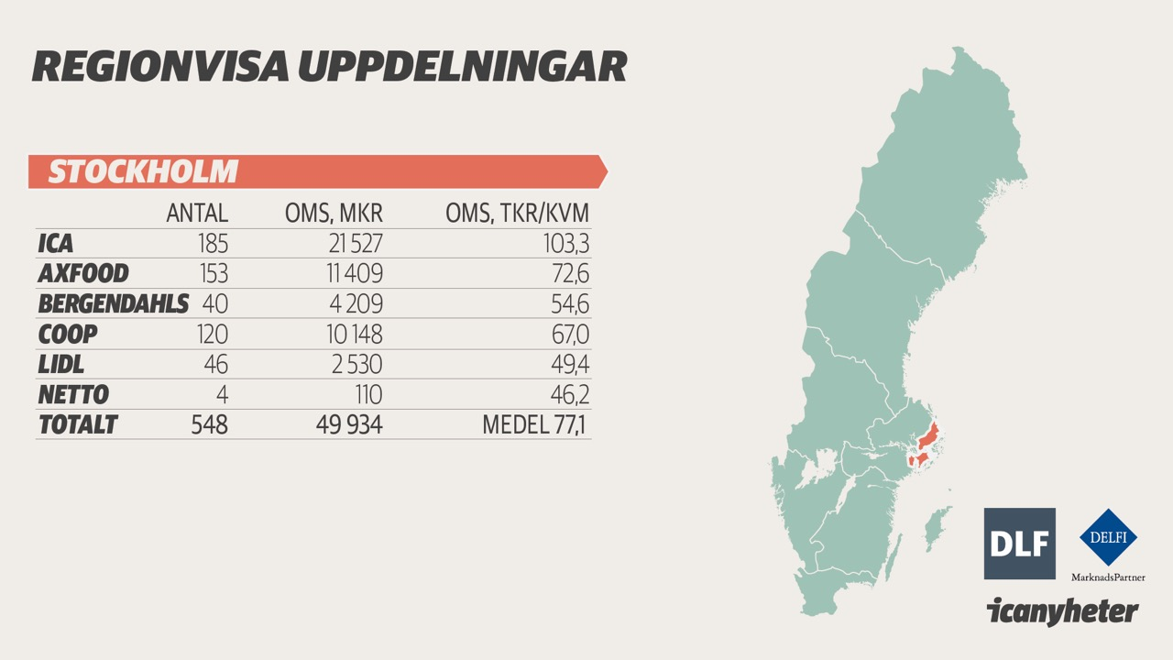
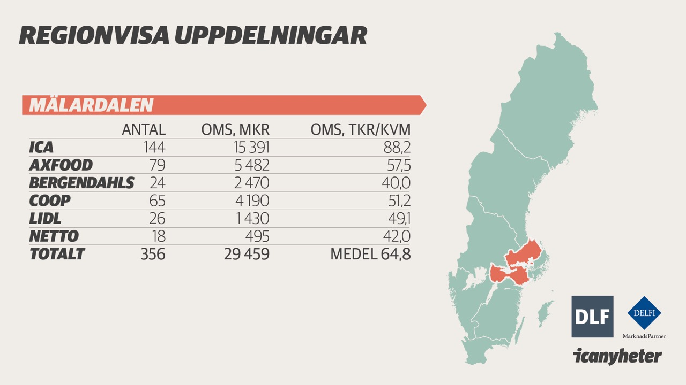

Regionvisa uppdelningar

Slide 11
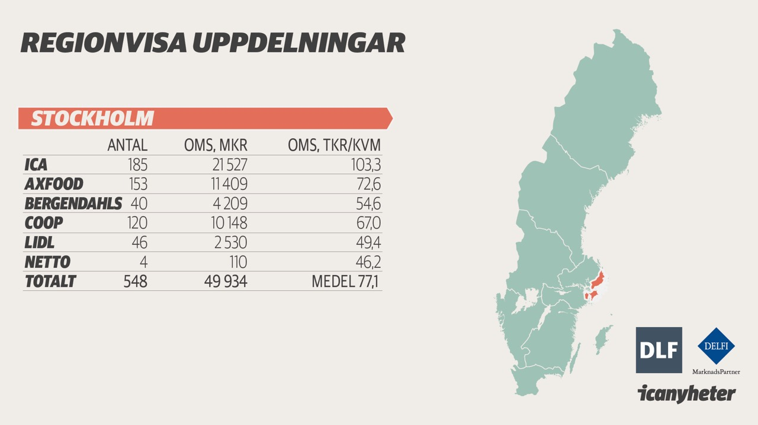
Regionvisa uppdelningar

Slide 12
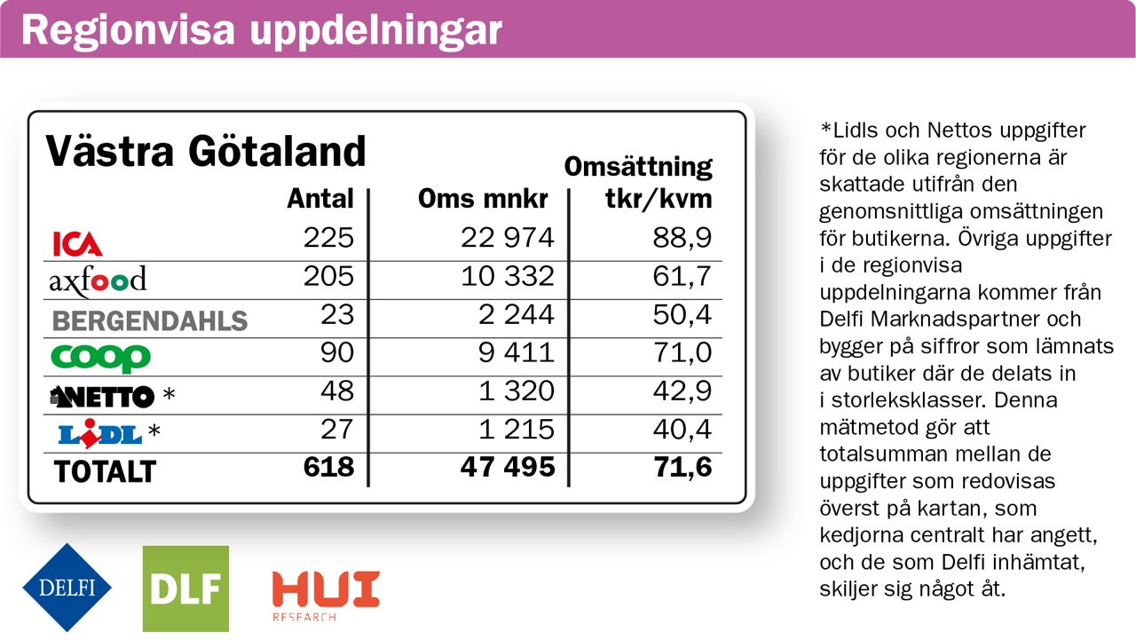
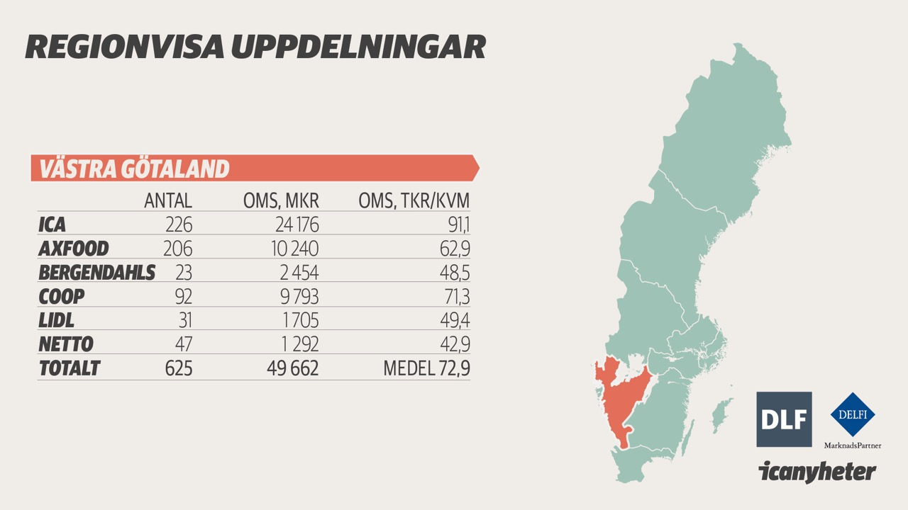
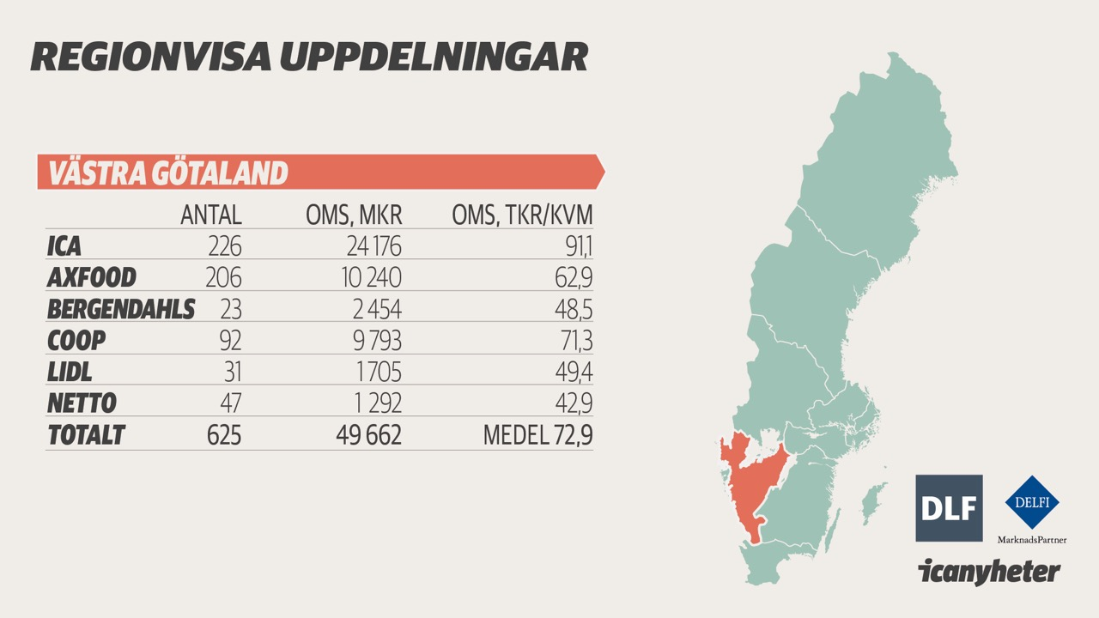
Regionvisa uppdelningar

Slide 13
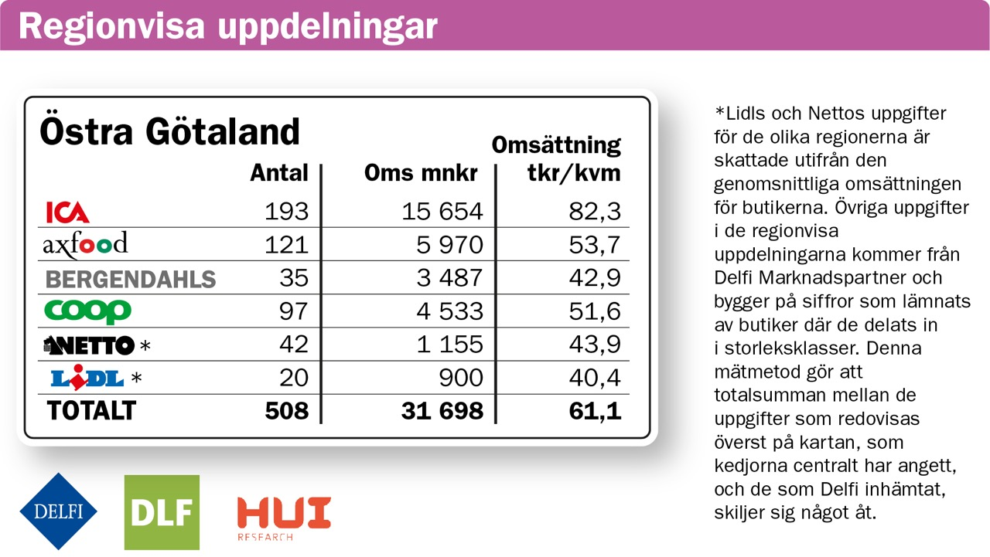
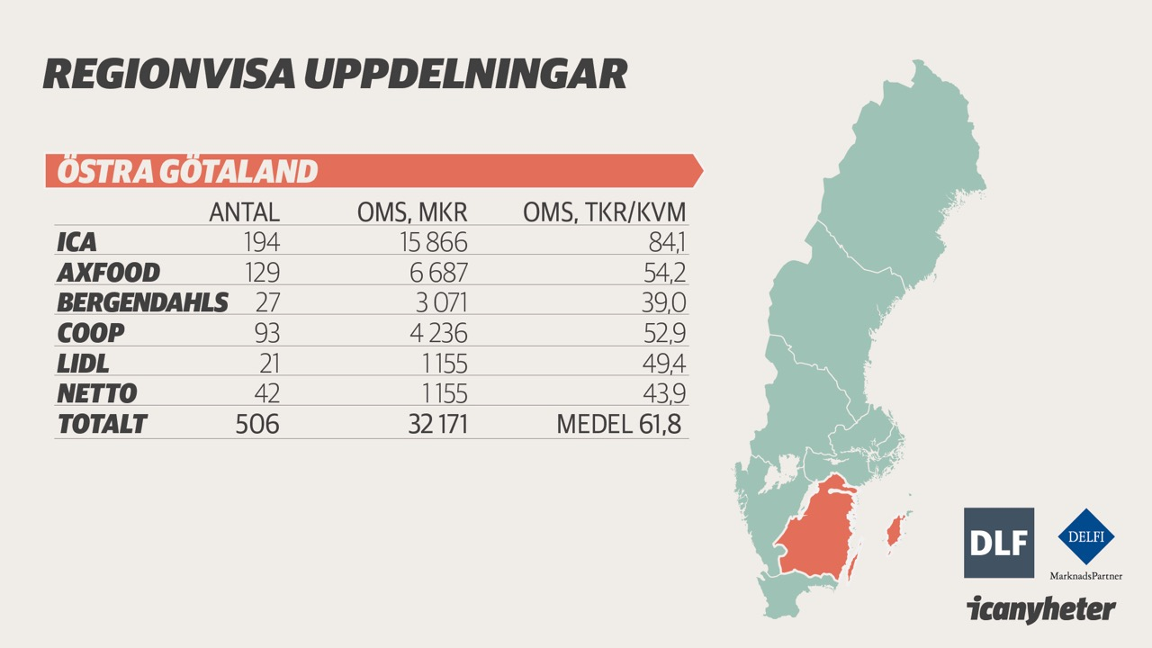
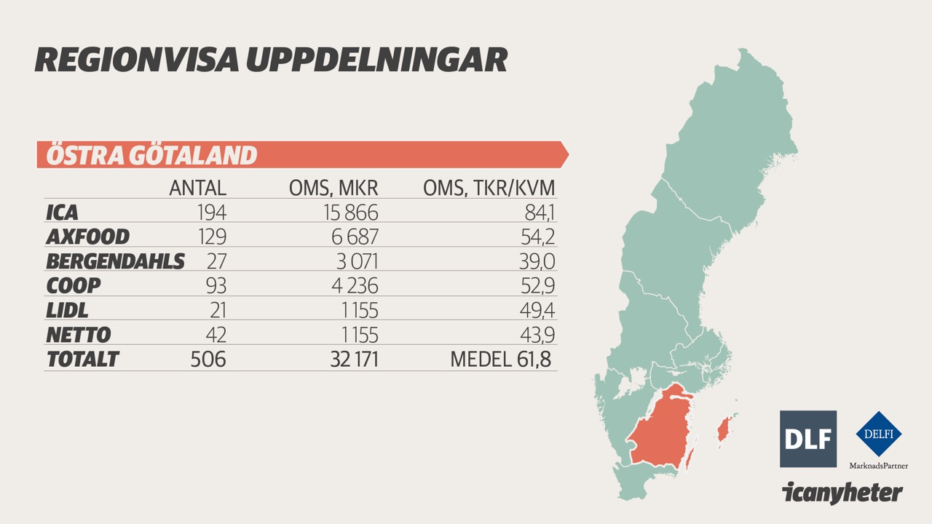
Regionvisa uppdelningar

Slide 14
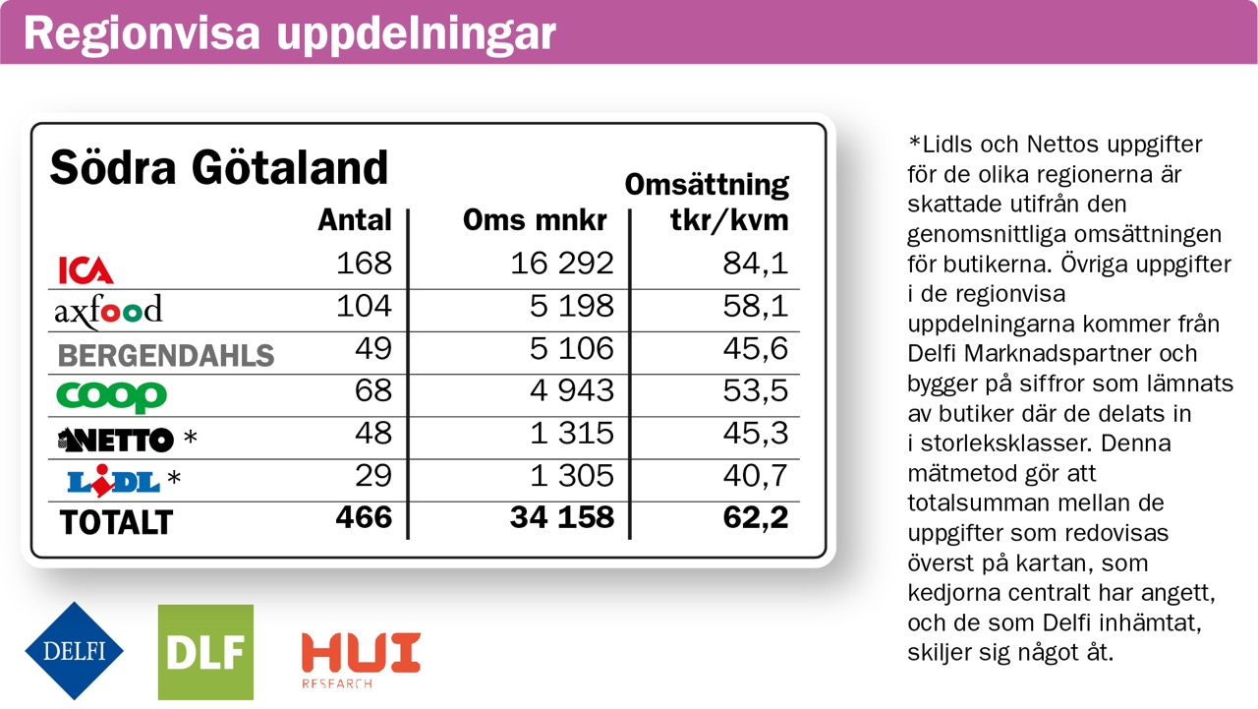
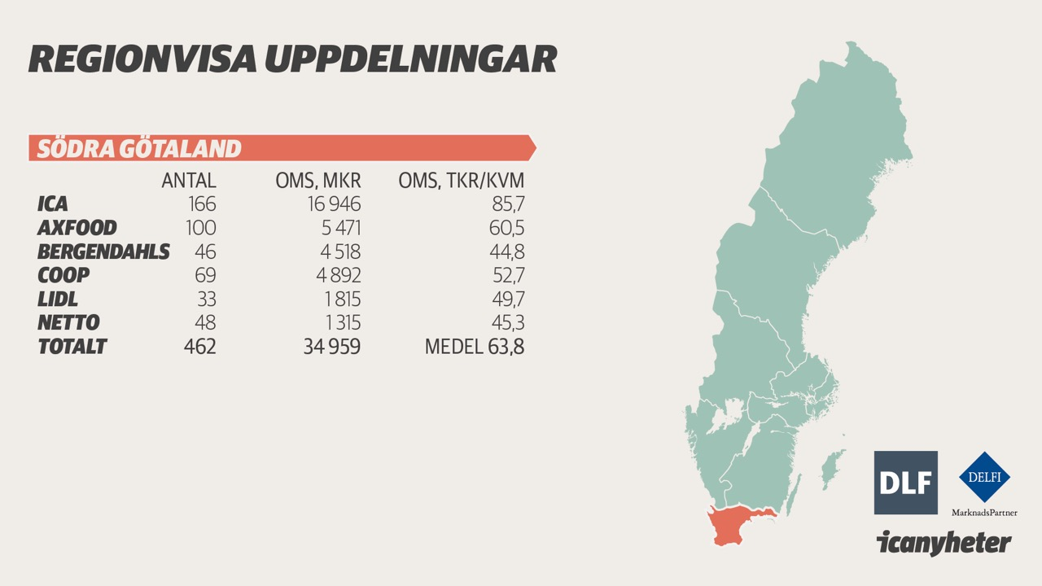
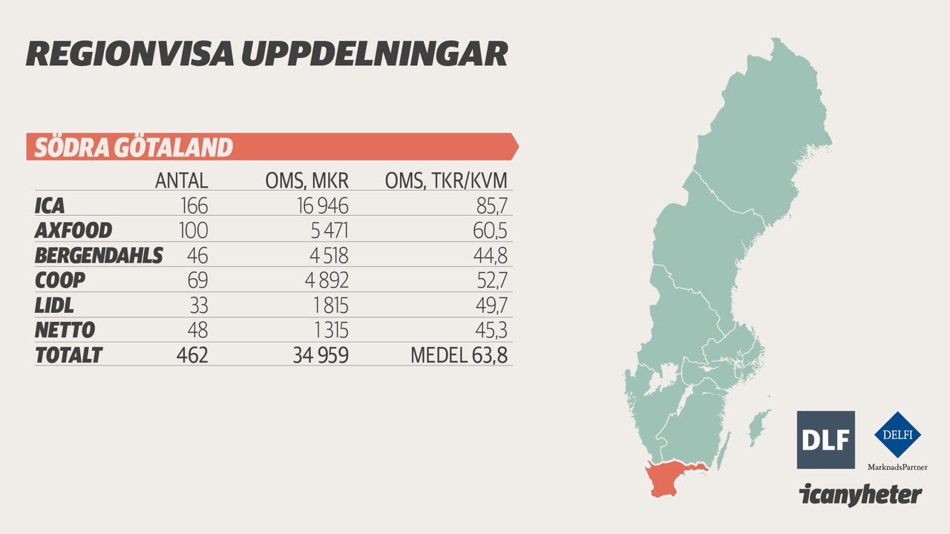
Regionvisa uppdelningar

